Slide 1
BENET3.0第二学期课程
第六章 构建流量与性能监测系统
—— 理论部分

Slide 2
课程回顾
在Nessus服务端如何限制用户的扫描权限？
如何禁止root用户远程登录SSH服务器？
TCP Wrappers机制使用的配置文件是什么？
如何生成用于密钥对验证的客户机密钥文件？
SSH服务器保存客户机公钥信息的文件是什么？
Notes:
通过提问的方式回顾上次课的内容，根据学员的回答情况进行点评和总结
部分答案提示：
【1】使用nessus-adduser脚本添加用户时指定扫描规则，示例：
accept 192.168.10.0/24
accept 10.0.0.0/24
default deny
【2】修改配置行“PermitRootLogin no”
【3】/etc/hosts.allow、/etc/hosts.deny
【4】“ssh-keygen -t rsa” 或者“ssh-keygen -t dsa”
【5】用户宿主目录下隐藏目录“.ssh”中的 authorized_keys 文件

Slide 3
技能展示
了解常见的服务器监测系统及其原理
会配置和使用Cacti监测系统
会配置和使用NTOP监测系统
Notes:
简单介绍本章的技能展示（目标）

Slide 4
本章结构
性能与流量监测概述
设备/主机性能监测
网络流量监测
配置被监测端
构建流量与性能监测系统
构建Cacti监测系统
配置监测服务端
使用Cacti监测系统
为Cacti系统添加插件
安装NTOP监测系统
构建NTOP监测系统
配置NTOP监测系统
使用NTOP监测网络流量
Notes:
介绍本章课程的主要内容，明确需要重点关注（红色部分）的内容
主要讲解Cacti、NTOP这两个监测系统的配置使用，其中CACTI作为重点

Slide 5
性能与流量监测概述
网络设备或主机性能监测
  MRTG
    Multi Router Traffic Grapher，多路由流量绘图工具
    官方站点：http://oss.oetiker.ch/mrtg/
  Cacti
    官方站点：http://www.cacti.net
  RRDTool
    Round Robin Database Tool，轮询数据库工具
    官方站点：http://oss.oetiker.ch/rrdtool/
Notes:
介绍性能与流量监测的必要性，设备/主机性能监测常用软件（MRTG、Cacti）的特点和相关背景知识，突出Cacti系统的优势
MRTG是使用较早的流量监测管理软件 ，效率较低，且配置过程较为繁杂，当需要监测大量的设备或主机时，配置和调试的工作量会很大
而Cacti系统主要针对企业的大量网络设备、服务器主机提供性能监测服务，可提供对CPU负载、内存占用、运行进程数、磁盘空间、网卡流量等各种数据信息的监测
RRDtool工具由MRTG的原作者开发，使用rrd数据库保存信息，使用Cacti监测系统需要用到RRDtool工具
讲述Cacti系统时可以结合下一页的结构图片进行

Slide 6









性能与流量监测概述
Cacti监测系统的工作原理
Cacti 服务器
其他服务器
管理员/用户
提供Web管理界面
通过SNMP协议采集数据
保存模板、主机/设备信息
管理员/用户
提供Web管理界面
记录数据及绘制图表
CACTI
从被监控设备采集数据
交换机设备
路由器设备
Notes:
结合图片简单讲解Cacti监测系统的工作原理：
首先介绍其集中监控的网络结构模式（基于SNMP协议从其他主机/设备采集监测数据）；
”那么这些集中监测数据的功能通过哪些工具实现的呢？“，然后介绍其中涉及到哪些服务程序、各自的作用
应着重讲述Cacti系统的主要特点，包括以SNMP协议采集监测数据、通过Web套件提供监测和管理界面、支持扩展插件等

Slide 7
性能与流量监测概述
网络流量监测
  BandwidthD
    官方站点：http://bandwidthd.sourceforge.net
  NTOP
    Network Top，网络流量排名
    官方站点：http://www.ntop.org
Notes:
介绍网络流量监测常用软件（BandwidthD、NTOP）的特点和相关背景知识
主要针对企业局域网的大量主机提供流量（带宽）监测服务
NTOP不需依赖于其他Web服务程序即可提供http服务，而Cacti、MRTG、BandwidthD等都需要通过其他Web服务器提供监测界面
下面将分别讲解Cacti、NTOP系统的构建过程

Slide 8
构建Cacti监测系统
配置被监测端
  要能够支持以SNMP协议提供监测数据
  对于Linux主机可以安装net-snmp软件包
配置监测服务端
  安装并配置以Cacti套件为主的各种工具
  包括AMP平台、SNMP数据采集工具、RRDTool工具
使用Cacti监测系统
  添加被监测主机或设备
  设置被监测的具体项目
  生成及查看监测图像
Notes:
从整体上讲述构建Cacti监测系统的基本过程，各个大步骤中主要完成哪些工作
SNMP协议默认通过UDP协议的161端口提供服务，绝大部分网络设备（路由器、交换机登）都支持SNMP协议，而对于PC机、服务器主机等，则可能需要另外安装相应的软件程序

Slide 9

配置被监测端
从RHEL5光盘中安装net-snmp软件包
  先安装依赖包 lm_sensors-2.10.0-3.1.i386.rpm
  再安装 net-snmp-5.3.1-14.el5.i386.rpm
调整snmpd.conf配置文件
启动snmpd服务
将default改为允许向本机查询监测数据的Cacti服务端主机地址
SNMP的组识别字串，作用类似于密码
[root@localhost ~]# vi /etc/snmp/snmpd.conf
com2sec notConfigUser 192.168.4.4 publicsvr
access notConfigGroup "" any noauth exact all none none
view all included .1 80
将systemview改为all，提供所有的SNMP访问权
去掉此行开头的# 注释符号
教员演示操作过程
Notes:
讲解如何配置被监测的Linux主机，然后进行演示，并确认snmpd服务正常运行（如果有防火墙限制，则需要开放相应权限）
lm_sensors、net-snmp软件包均可以从RHEL5系统光盘中获得
修改snmpd.conf配置文件前注意先作好备份
默认情况下，需要修改的3行内容分别位于第41、62、85行
安装net-snmp软件包以后，提供了标准的snmpd服务脚本，因此可以通过“service snmpd start”命令启动该服务

Slide 10
配置监测服务端
安装依赖软件
  AMP平台，从RHEL5光盘中安装下列软件包
    httpd、mysql、mysql-server、mysql-connector-odbc
    php、php-mysql、php-common、php-pdo
  SNMP数据采集工具
    lm_sensors、net-snmp、net-snmp-utils
  RRDTool引擎
    下载软件包：rrdtool-1.2.27.tar.gz
    配置：./configure --prefix=/usr/local
    编译安装： make && make install
Notes:
php-mysql软件包用于支持连接MySQL数据库
SNMP数据采集工具包括snmpget、snmpwalk等命令（主要由net-snmp-utils软件包提供），这些命令由CACTI自动调用，因此这里无需讲述其具体用法
演示各种依赖软件包的确认及安装过程
其中rrdtool的编译安装可能需要较长时间，建议另开一个终端进行编译，在此过程中教员可以继续讲述后边的幻灯片（或者在备课时提前安装好rrdtool工具）

Slide 11
配置监测服务端
安装Cacti程序套件
  解压文件包至网页目录，并调整权限
  建立监测数据库
[root@localhost ~]# cd /var/www/html
[root@localhost html]# tar zxvf /dlpkgs/cacti-0.8.7b-cn-utf8.tar.gz
[root@localhost html]# mv cacti-0.8.7b-cn-utf8 cacti
[root@localhost html]# useradd cactiuser
[root@localhost html]# chown -R cactiuser.cactiuser cacti/rra/ cacti/log/
[root@localhost html]# mysql -u root -p
mysql> create database cactidb default character set utf8;
mysql> grant all on cactidb.* to cactiuser@localhost identified by '1234';
mysql> quit
[root@localhost html]# mysql -u cactiuser -p cactidb < cacti/cacti.sql
Notes:
讲解安装Cacti程序套件过程中的要点，强调用户“cactiuser”的创建、调整rra和log目录所有权的目的（使Cacti运行用户有权写入数据）
讲解建立Cacti监测系统所使用数据库的过程中的要点（如何建库、建用户、导入表文件等），导入源码目录下的cacti.sql文件即可
需确认mysqld服务已经运行，并建议为MySQL的root用户设置一个安全强度更好的密码

Slide 12
配置监测服务端
调整Cacti系统的配置
  修改cacti目录中的include/config.php配置文件
[root@localhost ~]# vi /var/www/html/cacti/include/config.php
<?php
$database_type = "mysql";
$database_default = "cactidb";
$database_hostname = "localhost";
$database_username = "cactiuser";
$database_password = "1234";
$database_port = "3306";
$config['url_path'] = "/";
?>
Notes:
在config.php配置文件中正确设置连接mysqld数据库服务器的相关参数，讲解各部分配置的作用
注意要与实际的MySQL数据库参数报纸一致

Slide 13
配置监测服务端
调整httpd服务的配置
  确认网页目录及字符集设置，然后重启httpd服务
[root@localhost ~]# vi /etc/httpd/conf/httpd.conf
Listen 80
DocumentRoot "/var/www/html/cacti"
<Directory "/var/www/html/cacti">
Options None
AllowOverride None
Order allow,deny
Allow from all
</Directory>
DirectoryIndex index.php index.html
AddDefaultCharset utf-8
教员演示操作过程
Notes:
讲述如何调整httpd服务的配置文件，强调其中的关键配置部分即可
修改完毕后注意重新启动httpd服务程序（或重新加载配置信息）
需要确认httpd服务的字符集支持为” AddDefaultCharset utf-8“，否则有可能导致访问Cacti界面时网页显示为空白
讲解完后对前面的三个步骤进行演示（包括安装Cacti套件、调整数据库配置、httpd服务配置等过程）

Slide 14
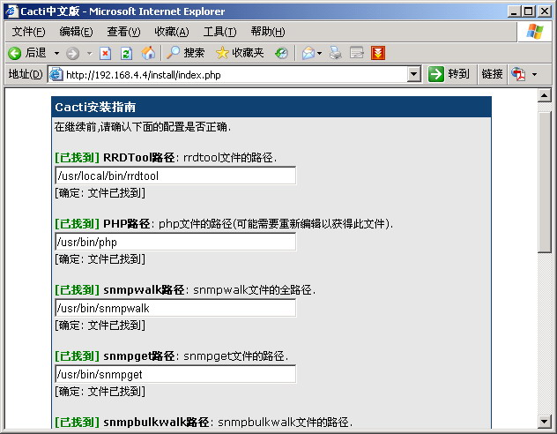
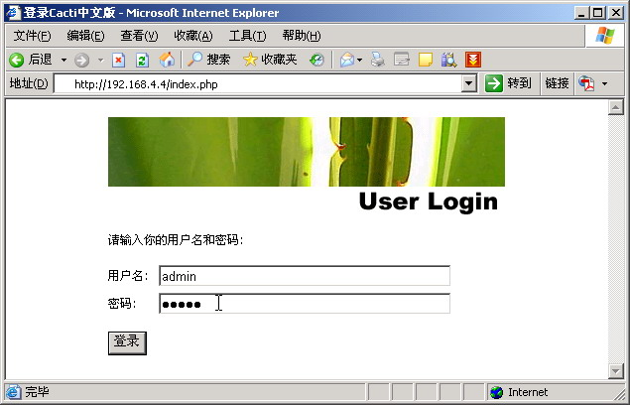
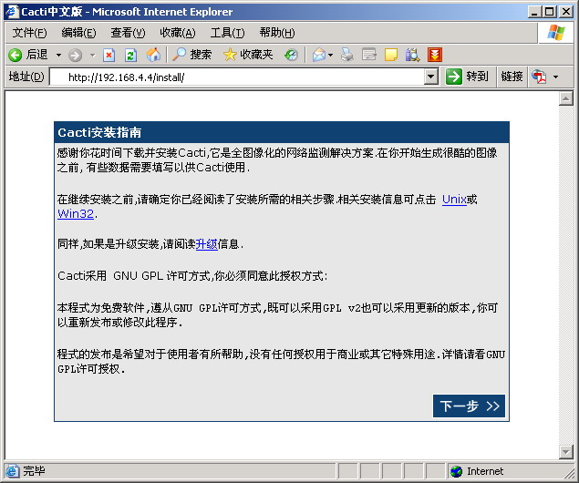
配置监测服务端
初始化Cacti监测系统
  访问监测服务器主机的Cacti管理界面
  例如：http://192.168.4.4/
Notes:
简单讲解访问Cacti管理界面并完成首次初始化的过程，其中需要确认如php、rrdtool等工具的路径
若未能正确识别相关路径，则必须手动指定
初始化完成后会自动进入到Cacti系统的登录页面，通过该界面即可登录对监测系统进行管理
接下来总述使用Cacti监测系统的基本步骤（翻下页）

Slide 15
使用Cacti监测系统
1.登录Cacti管理平台
2.设置RRDtool工具的版本和中文字体路径
  /usr/share/fonts/zh_CN/TrueType/zysong.ttf
3.添加被监测的设备或主机
  指定被监测的主机地址等连接参数
  指定需要监测的具体项目（CPU占用、内存使用等）
4.生成监测图像
  根据设置的监测项目创建图像
  将图像添加到监测树以方便查看
Notes:
从整体上介绍Cacti系统的基本使用过程
默认管理员帐号/密码均为admin

Slide 16
使用Cacti监测系统
5.添加cron计划任务，以定期采集数据
  以cactiuser用户身份采集数据
  执行命令：php /var/www/html/cacti/poller.php
  通过crontab设置每5分钟采集一次监测数据
6.查看图形化监测结果
  按日、周、月、年等分别查看监测图像曲线
  可以指定时间进行查询
教员演示操作过程
Notes:
从整体上介绍Cacti系统的基本使用过程
讲解完上述过程以后，对实际操作过程进行演示，在演示的过程中注意强调要点
教员应提前准备好一套安装、配置成功的Cacti系统，以便在此进行演示讲解，避免课上临时配置不出来时耽误太多时间
图像曲线需要有连续变化的监测数据才能体现，因Cacti系统刚刚建立，所以演示时可能还看不到连续的曲线图形，教员可以给学员讲述清楚

Slide 17
为Cacti系统添加插件
添加插件程序可以扩展监测功能
  PA（Plugin Architecture，插件结构）补丁包
  http://cactiusers.org
常见的扩展插件
  Monitor 针对设备或主机提供运行状态的图示监测
  Thold 针对监测项目设置限额，超标时邮件告警
  ……
    —— 可参考“实验案例三”，作为扩展练习
Notes:
介绍为Cacti系统添加插件程序的优势、相关注意事项
强调使用各种插件之前需要先为Cacti安装PA插件结构补丁
介绍较常用的Monitor、Thold插件的作用，这两个插件的安装使用在“实验案例三”中，作为扩展案例，可要求学员自行阅读、实验

Slide 18
小结
请思考：
  MRTG和Cacti基于何种协议查询被监测设备的数据？
  BandwidthD和NTOP的主要作用和特点是什么？
  安装好Cacti套件后，需要在哪个文件中指定用于连接数据库的相关参数？
  使用Cacti系统监测Linux主机包括哪些基本过程？
Notes:
通过提问的方式小结前面讲解的主要知识点
部分答案提示：
【1】SNMP 简单网络管理协议
【2】BandwidthD需要其他Web服务程序协助提供Web界面，NTOP不需要
【3】include/config.php
【4】在被监测主机中安装配置net-snmp服务，在监测服务器中连接被监测主机、添加监测项目、绘制监测图表、加入图表至监测树进行查看

Slide 19
构建NTOP监测系统
安装依赖软件包
  libpcap、libpcap-devel、libpng、gdbm、gd等
  rrdtool
编译安装ntop软件包
[root@localhost ~]# tar zxvf ntop-3.3.7.tar.gz
[root@localhost ~]# cd ntop-3.3.7
[root@localhost ntop-3.3.7]# ./autogen.sh --with-tcpwrap
[root@localhost ntop-3.3.7]# make && make install
Notes:
检查相关依赖包是否已经安装，若未装则从RHEL5光盘中安装
rrdtool的安装步骤参考配置CACTI的步骤（已经安装过则无需重复安装）
讲解ntop的配置及编译安装的主要步骤

Slide 20
构建NTOP监测系统
配置NTOP服务器
  调整监测数据保存目录的权限
    chown -R nobody /usr/local/var/ntop/
  为管理员帐号 admin 设置密码
    ntop -A
  必要时可设置TCP Wrappers访问权限
    /etc/hosts.allow、/etc/hosts.deny
Notes:
讲述NTOP服务器配置相关的操作
ntop服务默认以nobody身份运行，数据目录位于 /usr/local/var/ntop/

Slide 21
构建NTOP监测系统
ntop程序较常用的运行参数
  -d 或 –daemon：作为后台运行的守护进程使用
  -i 或 –interface：指定监测数据的接口
  -M 或 --no-interface-merge：分别统计不同接口数据
  -c 或 --sticky-hosts：保留非活动主机的记录
  -P 或 --db-file-path：指定数据文件路径
  -u 或 --user：指定运行程序的用户身份
  -b 或 --disable-decoders：禁用解码功能
  -n 或 --numeric-ip-address：显示数字形式的地址
  -w 或 --http-server：指定监听HTTP服务的端口
Notes:
讲解启动及运行ntop程序时各常用参数的作用和用法
-M 或 –no-interface-merge 不要合并不同网络接口的统计数据，而是分别进行统计
-c 或者 --sticky-hosts 保留非活动主机的记录，这样当被监测主机关机时不会中断统计信息
-w 或者 --http-server 指定监听HTTP访问的端口（默认为3000）

Slide 22
构建NTOP监测系统
启动ntop程序示例
  示例1：直接在程序命令行指定运行参数
[root@localhost ~]# ntop -d -w 8000
  示例2：将各种配置参数写入配置文件，通过加载配置文件的方式启动ntop程序
[root@localhost ~]# vi /etc/ntop.conf
-d
-w 8000
--numeric-ip-address
--sticky-hosts
[root@localhost ~]# ntop @/etc/ntop.conf
教员演示操作过程
Notes:
讲解启动ntop程序的常用方法，然后进行操作演示
需要注意的是，如果已经有ntop程序在运行，则调整运行参数时需要先关闭之前运行的ntop程序
在未讲解Web界面中的关闭操作之前，可以通过kill命令的方式结束ntop进程

Slide 23
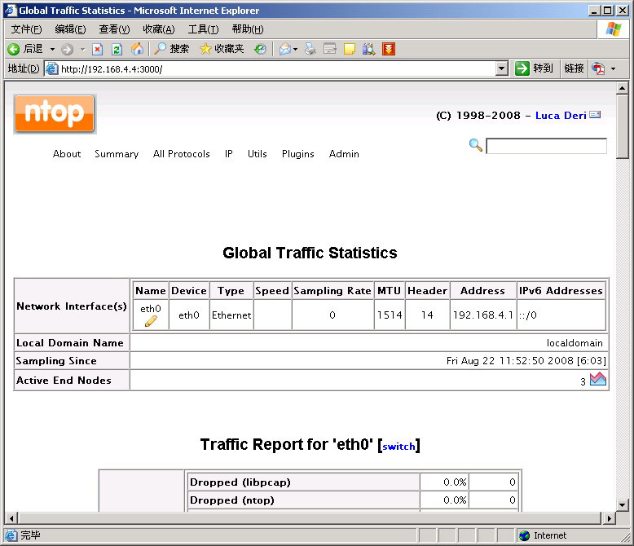
构建NTOP监测系统
使用NTOP监测系统
  访问NTOP的Web管理界面，并以admin用户登录
    http://192.168.4.4:3000
Notes:
介绍登录NTOP系统Web管理界面的方法，注意端口号要与ntop程序实际所使用的相一致
并介绍该界面中的相关信息，此页以后的几个步骤建议切换到实际的界面中演示讲解

Slide 24
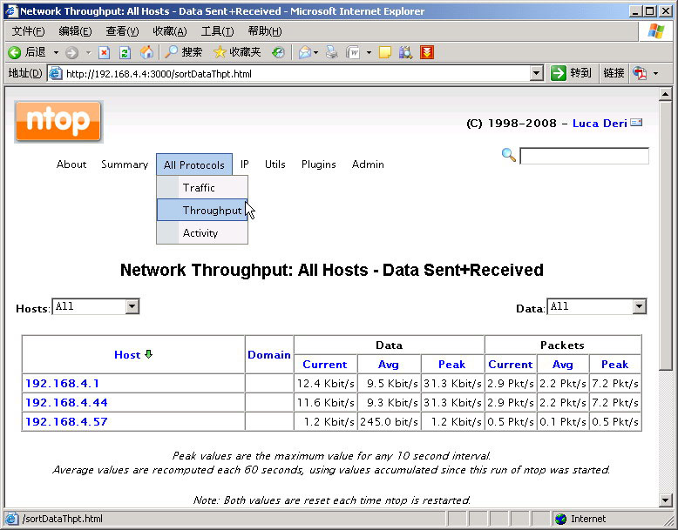
构建NTOP监测系统
使用NTOP监测系统
  查看各主机总的网络吞吐率
    “All Protocols” → “Throughput”
Notes:
讲解如何查看网络吞吐率，适当解释显示的表格信息中的相关字段含义

Slide 25
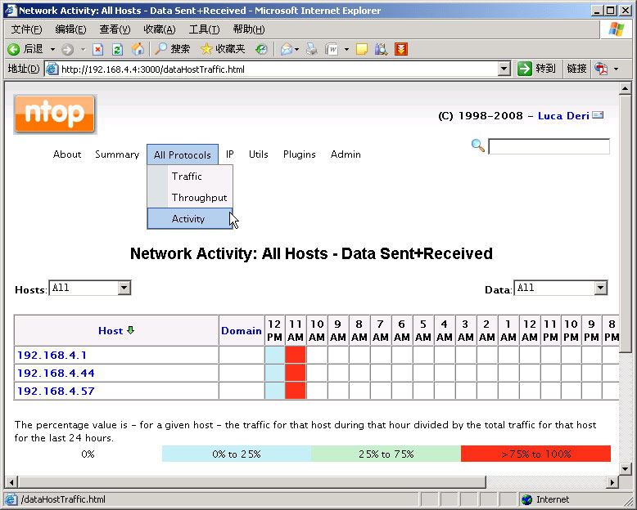
构建NTOP监测系统
使用NTOP监测系统
  按时间段查看各主机的带宽占用情况
    “All Protocols” → “Activity”
Notes:
讲解如何按时间段查看数据，适当解释显示的表格信息中的相关字段含义
由于ntop程序刚运行不久，应该看不到较长时间段的统计信息，可以向学员解释清楚

Slide 26
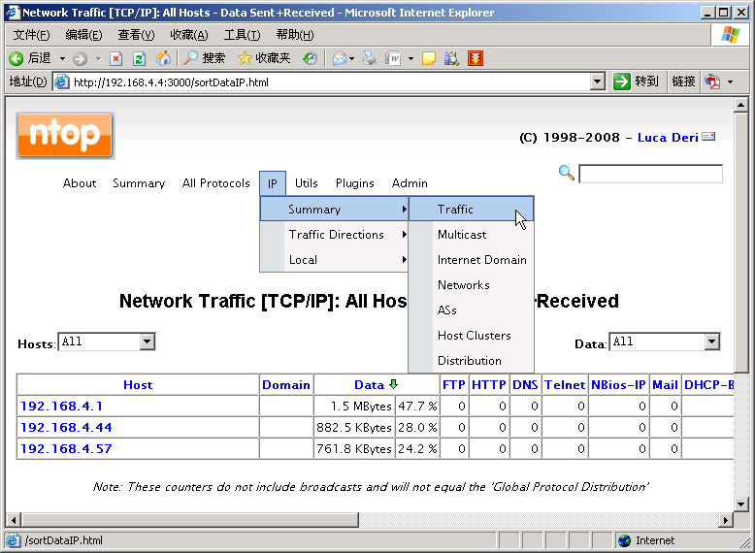
构建NTOP监测系统
使用NTOP监测系统
  按应用协议查看各主机的带宽占用情况
    “IP” → “Summary → Traffic”
Notes:
讲解如何按协议查看数据，适当解释显示的表格信息中的相关字段含义

Slide 27
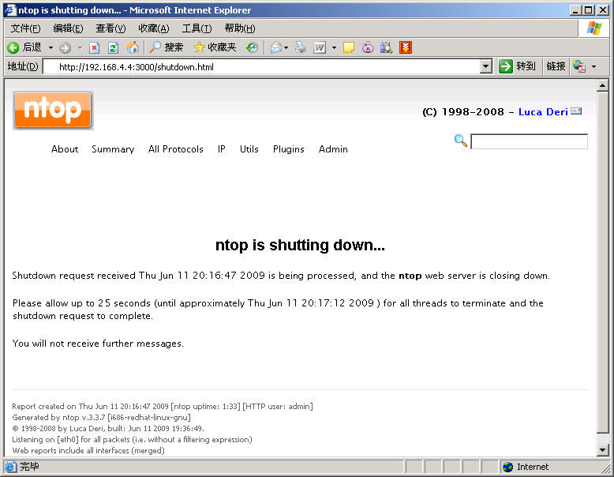
构建NTOP监测系统
使用NTOP监测系统
  关闭NTOP系统
    “Admin” → “Shutdown”
教员演示操作过程
Notes:
介绍如何从Web界面关闭NTOP系统
除此以外，还可以为NTOP系统添加额外的管理员帐号等
其他各种操作由教员酌情演示和讲解

Slide 28
本章总结
性能与流量监测概述
设备/主机性能监测
网络流量监测
配置被监测端
构建流量与性能监测系统
构建Cacti监测系统
配置监测服务端
使用Cacti监测系统
为Cacti系统添加插件
安装NTOP监测系统
构建NTOP监测系统
配置NTOP监测系统
使用NTOP监测网络流量
Notes:
总结本次课程的主要内容，明确学员还存在哪些疑问需要解答
参考问题：
1. Cacti监测系统与MRTG相比有什么优点？
2. 与Cacti监测系统相关的应用系统（软件或服务）有哪些？
3. 在已配置好的Cacti系统中添加新的被监控设备，通常包括哪些步骤？
4. NTOP监测系统的用途和优点是什么？
5. ……

Slide 29
BENET3.0第二学期课程
第六章 构建流量与性能监测系统
—— 上机部分
Notes:
从本页开始（到最后）的PPT部分放在实验课上进行讲解，不要放在理论课上讲解

Slide 30
实验案例1：构建Cacti监测系统
需求描述
  在网关、网站服务器上安装运行net-snmp软件包，配置snmpd服务
  在监测服务器上安装Cacti系统
  配置iptables策略，允许远程管理工作站（173.16.16.17）访问Cacti服务器
  通过Cacti的Web界面监测网站服务器（192.168.4.7）的CPU、内存等占用情况
Notes:
阶段一的指导子阶段
1、教师介绍案例需求
——公司的Internet网关、网站、数据库等多台服务器均使用RHEL5系统，需要安装Cacti监测系统，以便管理员更快速、便捷的了解各服务器性能状况（如下页图所示），及时发现和解决潜在的问题
2、在介绍完案例需求后，教师也可以向学员提问如何解决该问题

Slide 31





实验案例1：构建Cacti监测系统
NTOP监测服务器/网关
Internet
eth0: 173.16.16.1/24
eth1: 192.168.4.1/24
远程管理工作机
173.16.16.17/24
CACTI监测服务器
192.168.4.8/24
网站服务器
192.168.4.7/24
网管工作站
192.168.4.110/24
Notes:
注：本章中的实验案例1、案例2、案例3均使用此拓扑图片

Slide 32
实验案例1：构建Cacti监测系统
实现思路
  安装被监测服务器（net-snmp包）
  安装Cacti系统
    安装RRDtool、net-snmp-utils包，配置启动Apache服务
    创建cactiuser用户，解压Cacti软件包
    建立数据库并导入Cacti表结构，添加数据库用户
    访问Cacti系统（http://192.168.4.4），执行初始化安装
  配置crontab计划任务
Notes:
阶段一的指导子阶段（续）
3、教师介绍实现思路，提醒注意：
1）注意调整Cacti系统中rra、log目录的权限
2）数据库的建立和cacti.sql表文件的导入
3）config.php文件中的数据库参数设置

Slide 33
实验案例1：构建Cacti监测系统
实现思路（续）
  配置网关的DNAT防火墙策略
  监测网站服务器的CPU、内存使用状况
    添加被监测主机192.168.4.7的相关信息
    生成监测图表，添加主机至默认监测树
    在图形监测树中查看CPU、内存占用情况
  验证实验结果
Notes:
阶段一的指导子阶段（续）
3、教师介绍实现思路，提醒注意：
1）注意调整Cacti系统中rra、log目录的权限
2）数据库的建立和cacti.sql表文件的导入
3）config.php文件中的数据库参数设置

Slide 34

实验案例1：构建Cacti监测系统
学员练习
50分钟内完成
Notes:
阶段一的练习子阶段
1、本阶段中教员要负责巡视、答疑，对共性问题要及时集中讲解
2、随时检查学员完成情况，跟踪学员实验进度

Slide 35
实验案例2：构建NTOP监测系统
需求描述
  在网关主机中安装NTOP流量监测系统，需求如下：
    在后台运行ntop服务，在8000端口监听HTTP访问
    只需要对eth0、eth1网卡连接的局域网段分别进行流量监测
    关闭协议解码器，不解析各主机名称，以提高数据分析效率
    对于监测过程中关机或空闲的主机，仍然保留其流量记录
  将ntop数据存放目录改为/var/ntop/
  仅允许从局域网主机192.168.4.110访问ntop服务
  设置每次开机时自动以上述选项启用ntop监测系统
  访问NTOP页面查看局域网各主机的TCP/IP流量信息
Notes:
阶段二的指导子阶段
1、教师介绍案例需求
——局域网内经常有用户反映上网速度缓慢，公司希望安装一套带宽监测系统，能够实时分析各主机的网络流量和带宽占用率，及时找出频繁下载或带有异常网络流量的主机
2、在介绍完案例需求后，教师也可以向学员提问如何解决该问题

Slide 36
实验案例2：构建NTOP监测系统
实现思路
  安装NTOP及相关支持软件
    安装支持软件libpcap-devel、rrdtool
    安装ntop，注意添加tcpwrap支持
  配置NTOP
    调整ntop数据存放目录
    设置ntop管理员密码、设置TCP Wrappers策略
    以特定选项运行NTOP监测
  查看局域网TCP/IP流量信息
    通过浏览器访问NTOP，例如：http://192.168.4.1:8000
    点击页面上方“IP”下拉菜单中的“Summary→Traffic”即可
Notes:
阶段二的指导子阶段（续）
3、教师介绍实现思路，注意：
1）结合ntop程序命令的“-A”选项设置密码
2）使用“ntop @配置文件”的配置、启动方式

Slide 37
实验案例2：构建NTOP监测系统
学员练习
30分钟内完成
Notes:
阶段二的练习子阶段
1、本阶段中教员要负责巡视、答疑，对共性问题要及时集中讲解
2、随时检查学员完成情况，跟踪学员实验进度

Slide 38
实验案例3：为Cacti系统增加扩展插件
需求描述
  安装Monitor插件、Thold插件
  配置Monitor插件，用于提供多主机运行状态监测
    以“标题摘要”结合“图例”的方式总览各服务器的运行状况
  配置Thold插件，提供邮件预警
    当网关服务器的剩余可用内存低于100M或当机时，发送告警邮件到管理员的邮箱：root@benet.com
Notes:
此案例作为选作案例，若班级学员基础较好，可以讲解（需去掉幻灯片的“隐藏”属性，并修改阶段划分时间）
阶段三的指导子阶段
1、教师介绍案例需求
——公司在局域网内架设了Cacti监测系统，以用于采集、查看各服务器的性能数据。因服务器数量较多，为了更加直观形象的总览各服务器的运行状况，以及在服务器当机或性能参数超过预设峰值时，能够及时发送预警邮件通知管理员，需要进一步扩展Cacti的功能
2、在介绍完案例需求后，教师也可以向学员提问如何解决该问题

Slide 39
实验案例3：为Cacti系统增加扩展插件
实现思路
  需预先配置好Cacti监测服务器（192.168.4.4）
  需预先配置好可用的邮件服务系统、DNS服务器
  需提前为Cacti系统安装cacti-plugin-arch补丁包
  使用Thold插件需要settings软件包的支持
  访问站点 http://cactiusers.org 下载各Cacti插件
Notes:
阶段二的指导子阶段（续）
3、教师介绍实现思路
—— 详见教材

Slide 40
实验案例3：为Cacti系统增加扩展插件
学员练习
30分钟内完成
Notes:
阶段二的练习子阶段
1、本阶段中教员要负责巡视、答疑，对共性问题要及时集中讲解
2、随时检查学员完成情况，跟踪学员实验进度

Slide 41



